Slide 1
Tema 3 Sub Tema 2 Kegiatan Siang Hari
Nilai Tempat Bilangan
Kelas 1 SD Talenta

Slide 2
Nilai Tempat Bilangan
Nilai tempat dapat diartikan sebagai nilai suatu angka dalam suatu bilangan tertentu.
Nilai tempat yang kita pelajari sekarang adalah puluhan dan satuan.

Slide 3
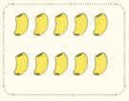
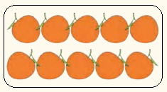
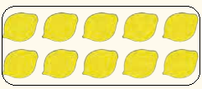
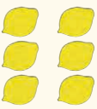
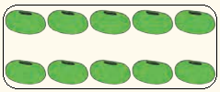
10
3
10
2
13
12
13 = puluhan satuan
12 = puluhan satuan
1
3
1
2
contoh
10
6
10
8
16
18
16 = puluhan satuan
16 = puluhan satuan
1
8
1
6

Slide 4
Kita akan mencoba menentukan bilangan sesuai nilai tempatnya!
Contoh : 1 puluhan + 2 satuan = 12 1 puluhan + 3 satuan = 13
MARI
BERLATIH!
14
1 puluhan + 4 satuan = …. 1 puluhan + 5 satuan = .…
15

Slide 5
Sekarang tentukan nilai tempat dari bilangan berikut!
Contoh : 14 = 1 puluhan + 4 satuan 16 = 1 puluhan + 6 satuan
MARI
BERLATIH!
1
6
16 = … puluhan + … satuan
17 = … puluhan + … satuan
1
7

Slide 6
Halaman 71 - 72
Sekarang coba kerjakan latihan di buku Tema 3 Sub Tema Kegiatan Sore Hari
TUGAS
Foto latihan yang sudah kamu kerjakan, kemudian minta bantuan orang tuamu untuk mengumpulkan di google classroom.

Slide 7
Thank You Stay Healthy dan God Bless You

